Slide 1

Text Analytics
Ch7 : Topic Modeling
서수원
Business Intelligence Lab.
산업경영공학과, 명지대학교

Slide 2
01
LDA inference
Notes:
먼저 “비전 및 목표에 대해 설명하겠습니다.

Slide 3
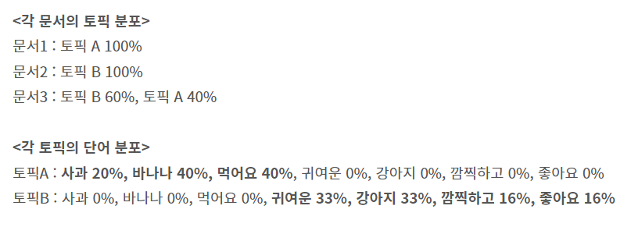

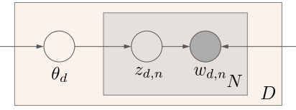
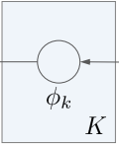

Topic Modeling
LDA Inference
LDA structure
알파와 베타는 하이퍼 파라미터이다.
세타는 코퍼스 안에 문서이고 각 문서안에 몇 개의 토픽이 있는가를 의미한다.
세타d가 정해졌다는 것은 문서안에 토픽의 분포가 정해졌다는 의미이고, 해당 문서안에 토픽의 분포를 통해 z를 구하게 된다.
파이는 코퍼스 안에 토픽 중 토픽별로 각 단어들이 얼마만큼 발생 하는지를 의미한다.
파이k가 정해졌다는 것은 코퍼스 안에서 토픽이 정해졌다는 의미이고, 해당 토픽안에 단어의 분포를 통해 w를 구하는데 가중치를 준다.
Z는 d번째 문서에서 n번째 단어는 어떤 토픽에서 오는지를 의미한다.
이 값을 통해 문서안에서 w를 구하는데 가중치를 주게 된다.
W는 우리가 보는 값이다.(문서안의 단어)
D는 문서별, N은 문서안 단어별, K는 토픽별로 계속 값이 달라진다.

Slide 4
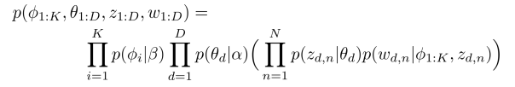
Topic Modeling
LDA Inference
LDA structure
P안의 값들을 최대로 해야 한다.
수식의 뒤쪽부터 의미를 풀어본다.
세타가 주어졌을때 단어들이 갖는 토픽 할당 확률이 주어지고, 토픽에 대한 코퍼스 안에 단어의 분포가 주어졌을 때 단어의 등장 확률을 의미한다.
알파가 주어졌을 때 문서들의 토픽 비중을 의미한다.
베타가 주어졌을 때 코퍼스 안에서 토픽별로 단어들이 가진 빈도수를 의미한다.

Slide 5
Topic Modeling
LDA Inference
LDA structure
추론해야 하는 값
단어가 어디 토픽에서 오는지를 추론해야 한다.(z)
문서안에 토픽 비중을 추론해야 한다.(세타)
코퍼스별로 토픽 안의 단어 분포를 추론해야 한다.(파이)

Slide 6
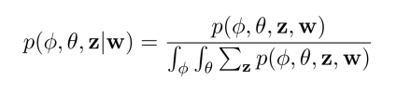
Topic Modeling
LDA Inference
Inference
문서안에 단어들이 관측 되었을 때(w) 파이,세타,z에 대한 확률은 우변과 같이 나타낼 수 있다.
우변의 분모는 계산이 안된다.
근사를 해야 한다.
근사의 방법론
Mean filed variational methods
Expectation propagation
Collapsed Gibbs sampling
Collapsed variational inference
Online variational inference

Slide 7



Topic Modeling
LDA Inference
Dirichlet Distribution
이항분포와 다항분포, 베타분포에 대해 알아야 Dirichlet Distribution을 이해 할 수 있다.
이항분포
일반적인 주사위를 10회 던져서 숫자 6이 나오는 횟수를 센다. 이 분포는 n = 10이고 p = 1/6인 이항분포이다.
다항분포
주사위를 던져서 1이5번,2가3번,3이1번,4가1번,5와 6이 0번 나올 확률은

Slide 8
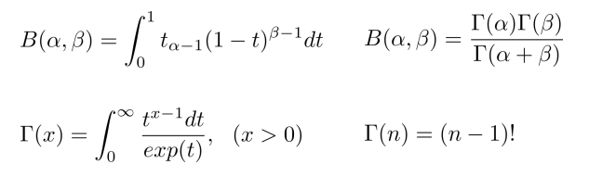



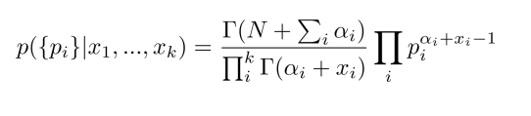
Topic Modeling
LDA Inference
Dirichlet Distribution
이항분포와 다항분포, 베타분포에 대해 알아야 Dirichlet Distribution을 이해 할 수 있다.
베타분포
분포 자체를 추정 가능하다.
일반적인 동전은 앞면 뒷면이 나올 확률은 ½이다. 만약 10번 던졌을 때 앞면이 8번, 뒷면이 2번 나오면 실제 앞면 뒷면이 나올 확률은?
디리클레분포
베타분포를 다항분포로 확장 한 것을 의미한다.
베타 분포의 일반화 된 확장판이다.
X1 = P1,Xk=Pn 즉 Pi는 1~k 까지 확률 값이 주어졌을 때 확률값을 의미한다.
알파는 파라미터 이다.
N은 Xi의 모든 값을 더한 것 이다.

Slide 9
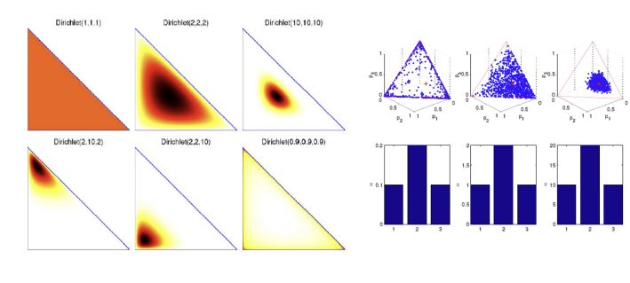
Topic Modeling
LDA Inference
Dirichlet Distribution
알파값은 평균에 대한 모양과 세타의 희소성을 조정한다.
알파가 1이라면, 균일한 uniform분포의 형태를 띈다.
알파가 2라면 값들이 평균으로 더 몰린다.
알파가 10이라면 평균으로 더 모아진다.
삼각주사위를 30번 던졌을 때 각 값이 10번씩 나오는 것을 예로 들 수 있다.
100번 던지면?
알파가 0 보다 작으면 면에 값들이
몰리는 것을 볼 수 있다.

Slide 10
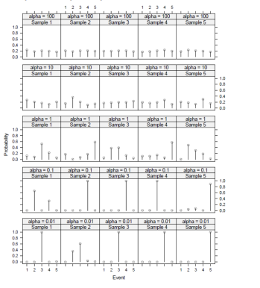
Topic Modeling
LDA Inference
Dirichlet Distribution
알파값은 평균에 대한 모양과 세타의 희소성을 조정한다.
알파가 1이라면, 균일한 uniform분포의 형태를 띈다.
알파가 2라면 값들이 평균으로 더 몰린다.
알파가 10이라면 평균으로 더 모아진다.
삼각주사위를 30번 던졌을 때 각 값이 10번씩 나오는 것을 예로 들 수 있다.
100번 던지면?
알파가 0 보다 작으면 면에 값들이
몰리는 것을 볼 수 있다.

Slide 11
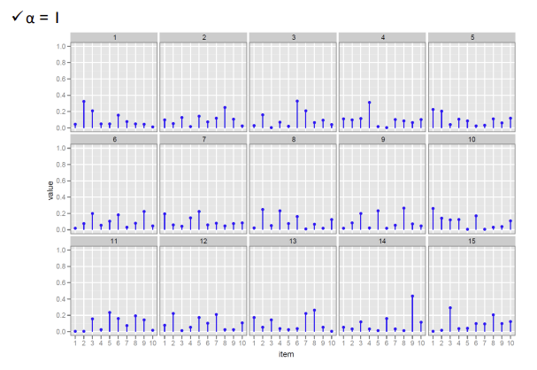
Topic Modeling
LDA Inference
Dirichlet Distribution

Slide 12
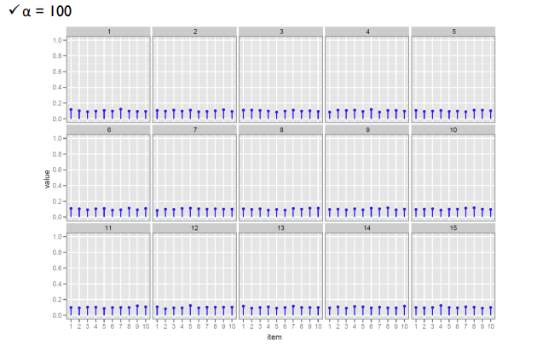
Topic Modeling
LDA Inference
Dirichlet Distribution

Slide 13
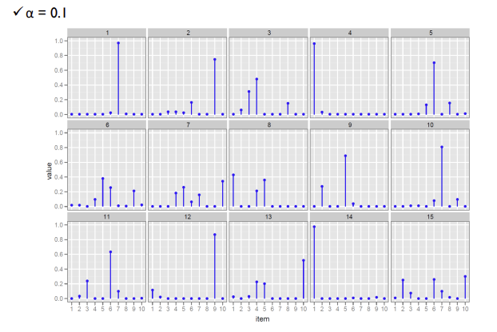
Topic Modeling
LDA Inference
Dirichlet Distribution

Slide 14
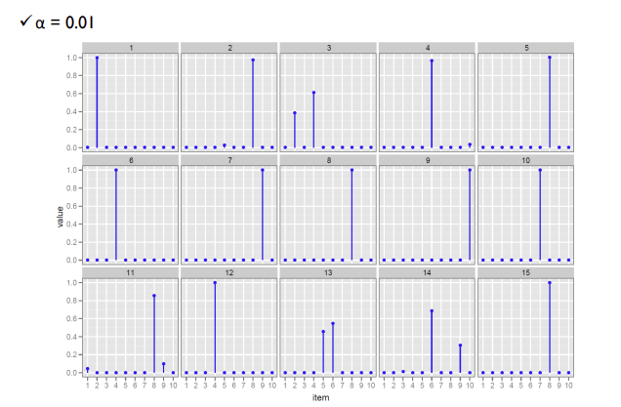
Topic Modeling
LDA Inference
Dirichlet Distribution

Slide 15
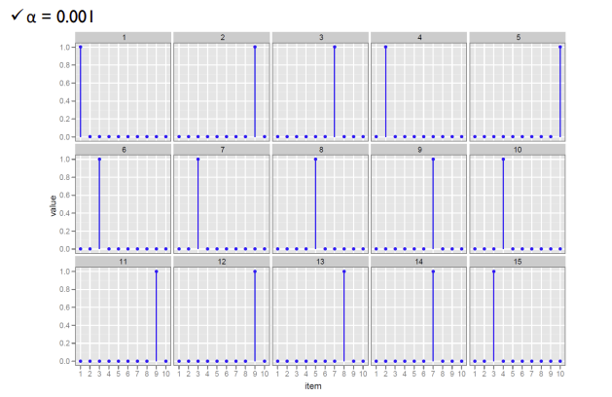
Topic Modeling
LDA Inference
Dirichlet Distribution

Slide 16
Topic Modeling
LDA Inference
Dirichlet Distribution
알파와 베타는 정해줘야 하는 값이다.
그 이후로 세타 파이 z값이 찾아진다.
알파는 0보다 작게, 베타는 1이 관례적이다.

Slide 17
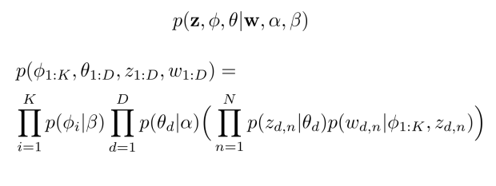
Topic Modeling
LDA Inference
LDA Inference
하이퍼 파라미터와 문서에 대한 관측치가 정해져 있다면, 단어단위 토픽(z),토픽별 단어(파이),문서별 토픽(세타)를 구할 수 있다.
우변을 보면 세타와 파이와 z에 대한 값을 최대로 하는게 목표이다.

Slide 18
Topic Modeling
LDA Inference
Gibbs Sampling
Markov Chain Monte Carlo의 하나의 형태이다.
Zk제외 나머지는 다 주어졌다고 생각한다.
Gibbs Sampling
B,C고정 A그리기
A,C고정 B그리기
A,B고정 C그리기
Collapsed Gibbs Sampling
C고정 A그리기
A고정 C그리기
B는 신경 안써도 된다.

Slide 19

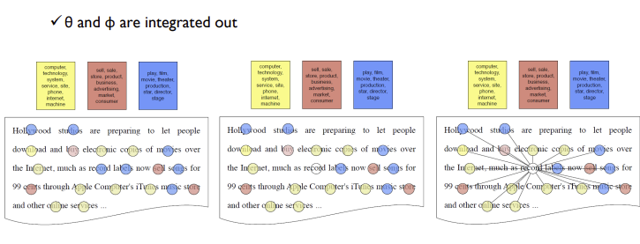
Topic Modeling
LDA Inference
LDA Inference : Gibbs Sampling
모든 단어에 대해서 알고, i번째 단어 빼고 모든 단어에 대해 토픽도 알 때, i가 j토픽일 확률을 구한다.
예시는 토픽이 총 3개가 있다.

Slide 20
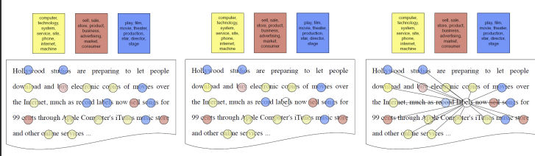
Topic Modeling
LDA Inference
LDA Inference : Gibbs Sampling
모든 단어에 대해서 알고, i번째 단어 빼고 모든 단어에 대해 토픽도 알 때, i가 j토픽일 확률을 구한다.
예시는 토픽이 총 3개가 있다.
모든 단어에 대해 토픽이 할당되면, 1iter 라고 한다.(많으면 10000번 이상 이터레티어가 돌 수 있다.)

Slide 21
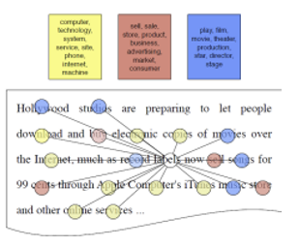

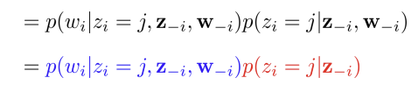
Topic Modeling
LDA Inference
LDA Inference : Gibbs Sampling
맨 위 식은 조건부 확률에서 분자만 따왔을 때 비례 한다는 의미이다.
그 식은, i빼고 모든 단어에 대해 알고, i빼고 모든 단어에 대해 토픽을 알 때, i번째 단어의 토픽이 j에서 나왔다 치고, i빼고 모든 단어에 대해 알고, i빼고 모든 단어에 대해 토픽을 알 때 i가 j번째 토픽에서 나왔을 때의 곱으로 분해가 가능 하다.
I뺴고 모든 단어를 의미하는 w-i는 상수 취급이 가능하다.
파란색은 likelihood이고, 빨간색은 prior이다.

Slide 22
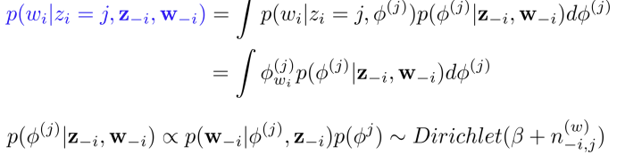
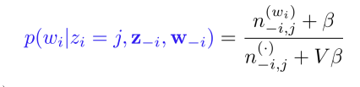

Topic Modeling
LDA Inference
LDA Inference : Gibbs Sampling
파이j는 j토픽이 가질 수 있는 모든 단어의 분포를 의미한다.
는 j번째 토픽에 몇 개의 단어가 할당 되어 있는지를 의미한다.(wi 제외)
베타는 스무딩을 위한 파라미터 이고, V는 vocab size를 의미한다.

Slide 23
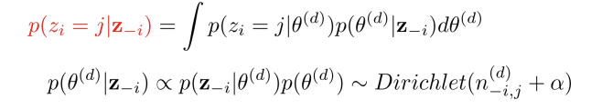

Topic Modeling
LDA Inference
LDA Inference : Gibbs Sampling

Slide 24
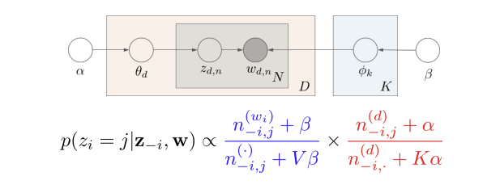


Topic Modeling
LDA Inference
LDA Inference : Gibbs Sampling
문서에서 wi 제외 토픽j에 할당된 단어 수를 의미한다.
문서에서 wi 제외 모든 토픽에 대한 모든 단어 수를 의미한다.
코퍼스에서 wi 제외 토픽j에 할당된 단어의 수를 의미한다.
코퍼스에서 wi 제외 토픽j에 할당된 전체 단어의 수를 의미한다.

Slide 25
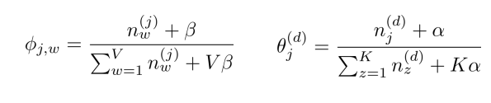

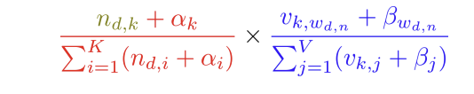
Topic Modeling
LDA Inference
Parameter Estimation
J토픽에 대한 단어의 비중은 w가 j토픽에 할당 된 횟수 + 베타 / j번째 토픽에 할당된 전체 단어 수 +베타로 나타낼 수 있다.
문서안에 j토픽에 대한 비중은, 문서별로 j토픽의 비중+알파/ 문서별로 전체 단어 수 + 알파로 나타낼 수 있다.

Slide 26
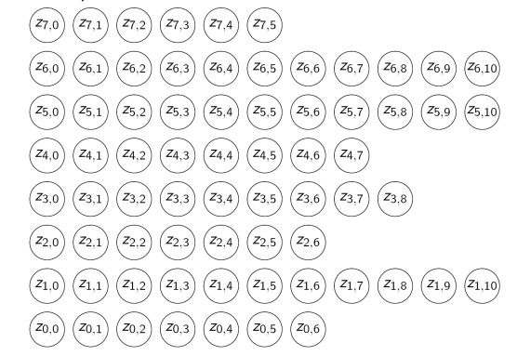
Topic Modeling
LDA Inference
Example
가로축은 문서별로 단어의 개수를 의미한다.
세로축은 문서를 의미한다.

Slide 27
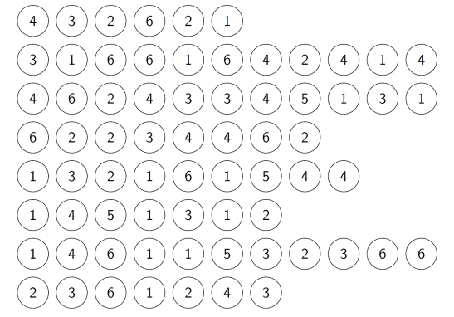
Topic Modeling
LDA Inference
Example
각 단어에 대해 랜덤으로 토픽을 할당한다.

Slide 28
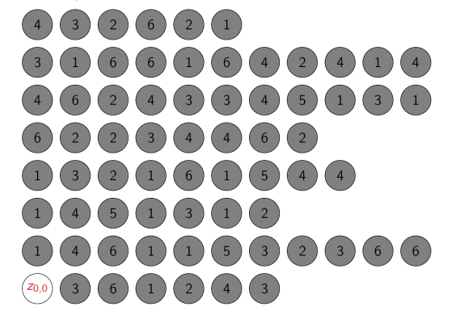
Topic Modeling
LDA Inference
Example
Z-I 빼고 토픽을 고정시킨다.
W에 대해서 알고 있다.

Slide 29
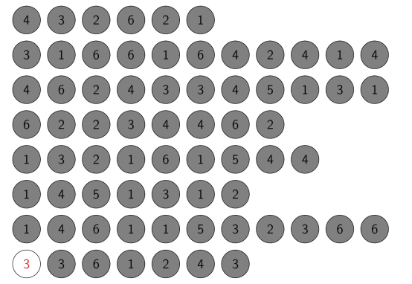
Topic Modeling
LDA Inference
Example
Z-I 빼고 토픽을 고정시킨다.
W에 대해서 알고 있다.

Slide 30
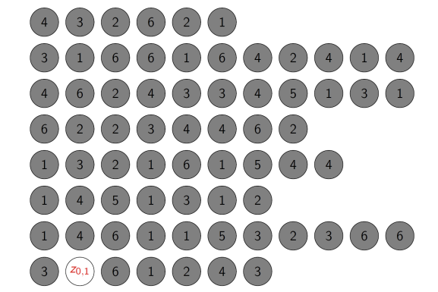
Topic Modeling
LDA Inference
Example
Z-I 빼고 토픽을 고정시킨다.
W에 대해서 알고 있다.
모든 단어에 대해 한바퀴 돌면 1iter라고 한다.

Slide 31
Topic Modeling
LDA Inference
Example
Z-I 빼고 토픽을 고정시킨다.
W에 대해서 알고 있다.
모든 단어에 대해 한바퀴 돌면 1iter라고 한다.

Slide 32
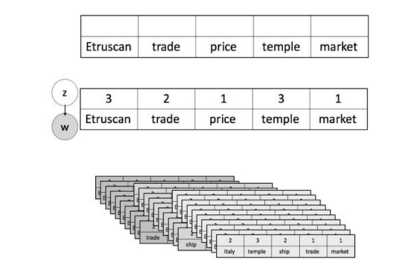
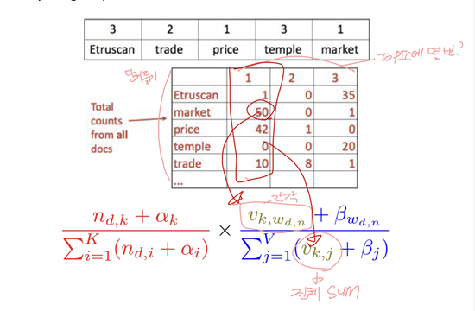
Topic Modeling
LDA Inference
Example
단어들에 대한 토픽을 랜덤으로 배정한다.
모든 문서에 대해 반복한다.

Slide 33
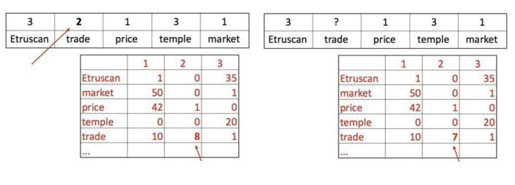
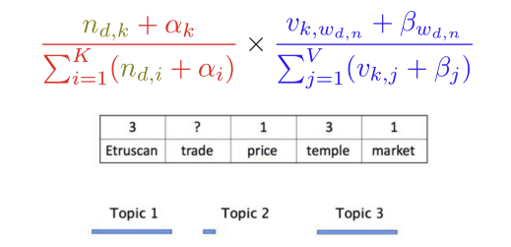
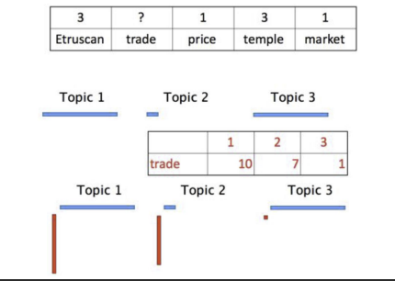
Topic Modeling
LDA Inference
Example
Trade의 토픽을 마스킹 한다.
문서안에서도 코퍼스 안에서도 수가 바뀐 것을 확인할 수 있다.
토픽1에 단어가 2개, 토픽3에 단어가 2개 할당 되어서 파란 막대가 긴 것을 볼 수 있다.
Topic2에 파란 막대가 있는 이유는?
코퍼스 안에 단어의 빈도를 가지고 빨간 막대를 그릴 수 있다.

Slide 34
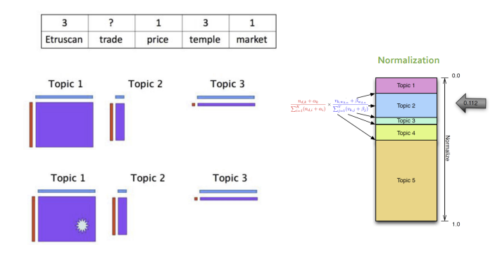
Topic Modeling
LDA Inference
Example
가로축
현재 문서가 해당 토픽을 선호 하는 정도를 의미한다.
세로축
토픽의 단어 선호도를 의미한다.

Slide 35
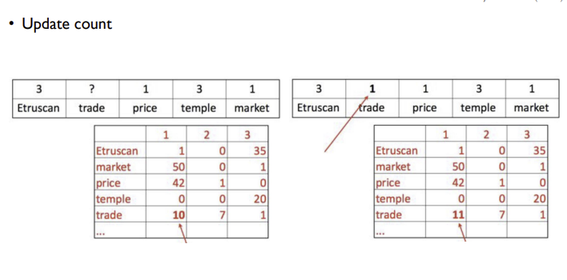
Topic Modeling
LDA Inference
Example

Slide 36
02
LDA Evaluation
Notes:
먼저 “비전 및 목표에 대해 설명하겠습니다.

Slide 37
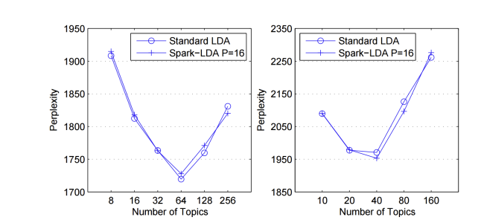

Topic Modeling
LDA Evaluation
LDA Evaluation
퍼플렉시티를 통해 수치적으로 구할 수 있다.
하지만 실제로는 정성적인 방법을 많이 사용한다.

